Slide 1
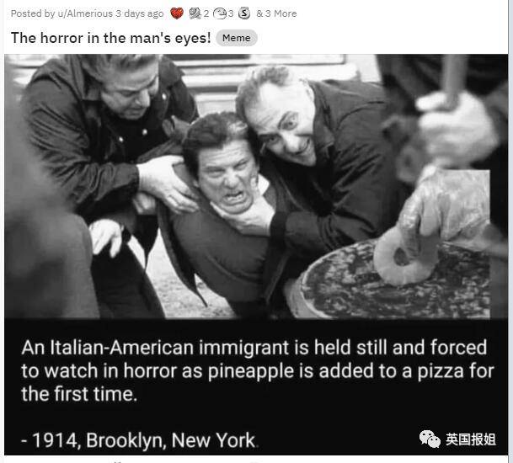
错误.ADJ
他觉得在披萨上面放菠萝是一个错误的事情

Slide 2

错误.ADJ
他在互联网上学了很多错误的知识

Slide 3
你觉得世界上有什么错误的事情呢?

Slide 4
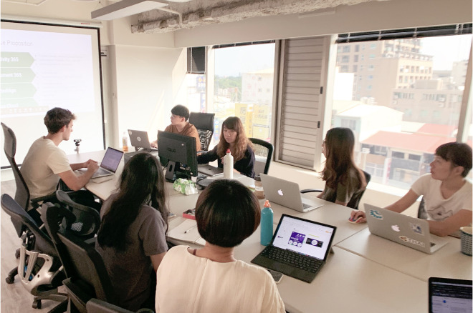
进行.V
公司正在进行的这个生意非常重要，关系到公司的未来

Slide 5
进行
进行.V
+
两个字的VorN
+
两个字的VorN
进行

Slide 6
正式的、严肃的、要花一些时间的事情
进行.V
两个字的VorN

Slide 7
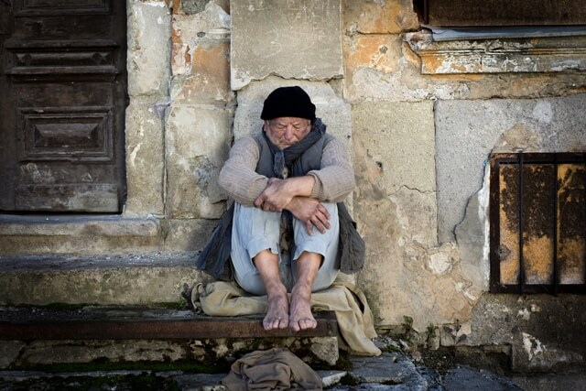

进行.V
为了了解穷人的状况，政府进行了一场调查

Slide 8

进行.V
他们休息一下后，继续进行会议

Slide 9

进行.V

Slide 10

进行.V

Slide 11
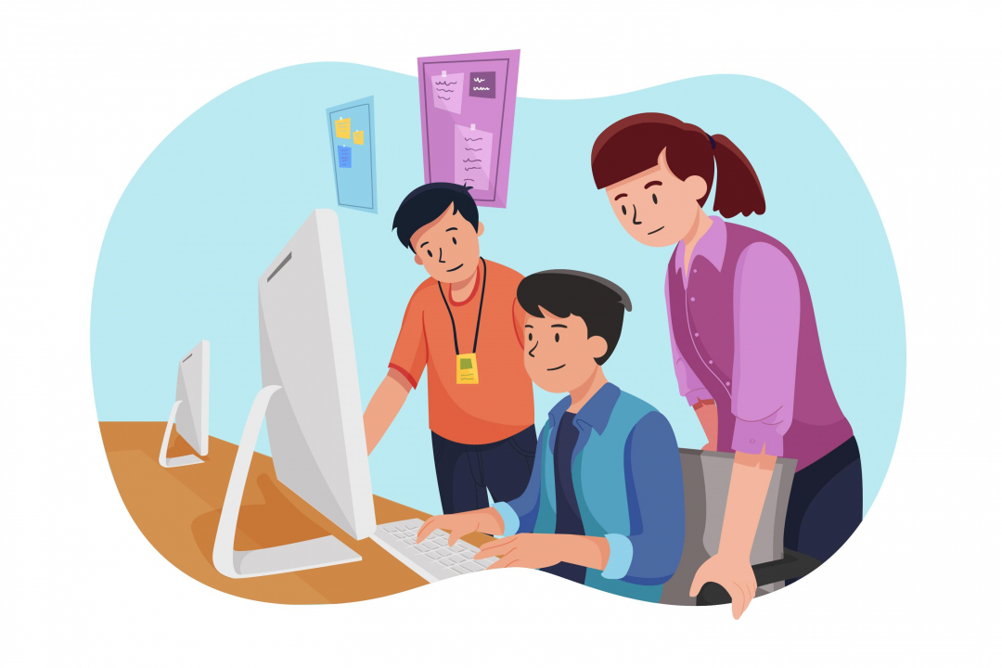
进行.V

Slide 12
讨论一下:
世界上有什么事情正在进行呢?
你是怎么知道这件事的呢?

Slide 13
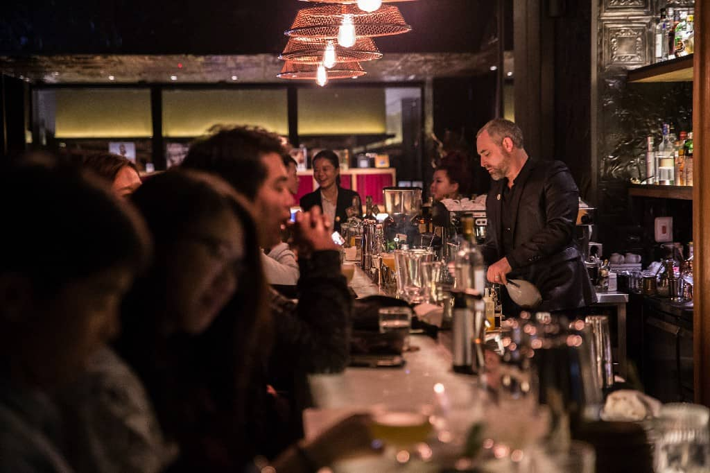
十分.ADV
有空的时候去酒吧喝酒是这里十分常见的一种习惯

Slide 14
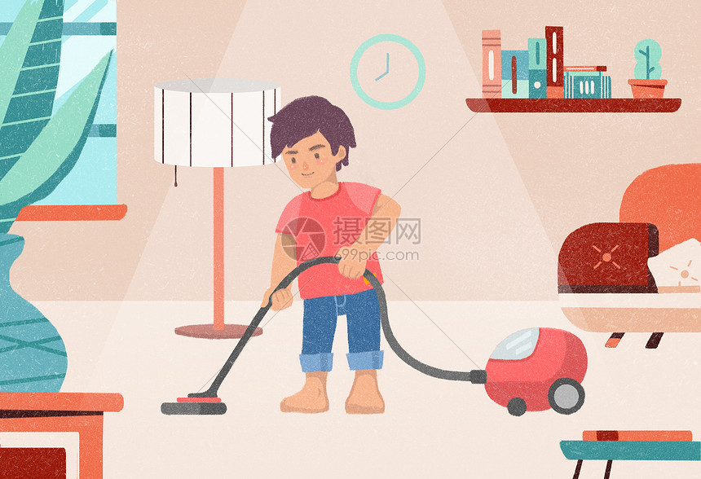
十分.ADV
他很早就起床打扫房间了，这对于很懒的他来说，十分难得

Slide 15
有什么生活习惯在这里你觉得是十分常见的呢?

Slide 16
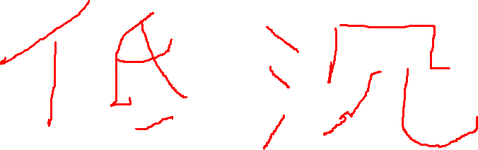
要当演员有什么地方是十分重要的呢?

Slide 17
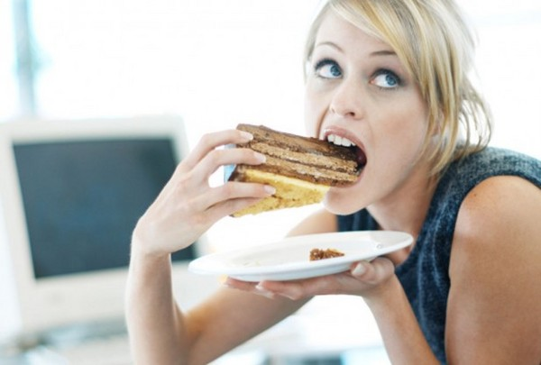
普遍.ADJ
喜欢好吃的东西是人类普遍拥有的爱好

Slide 18
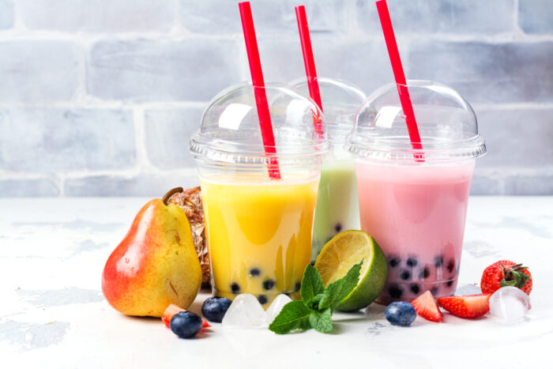
普遍.ADJ
台湾人普遍喜欢喝饮料

Slide 19
你觉得人类有什么普遍的爱好吗?

Slide 20
讨论一下:
你觉得好看的电视、小说、戏剧有什么普遍相同的地方呢?

Slide 21
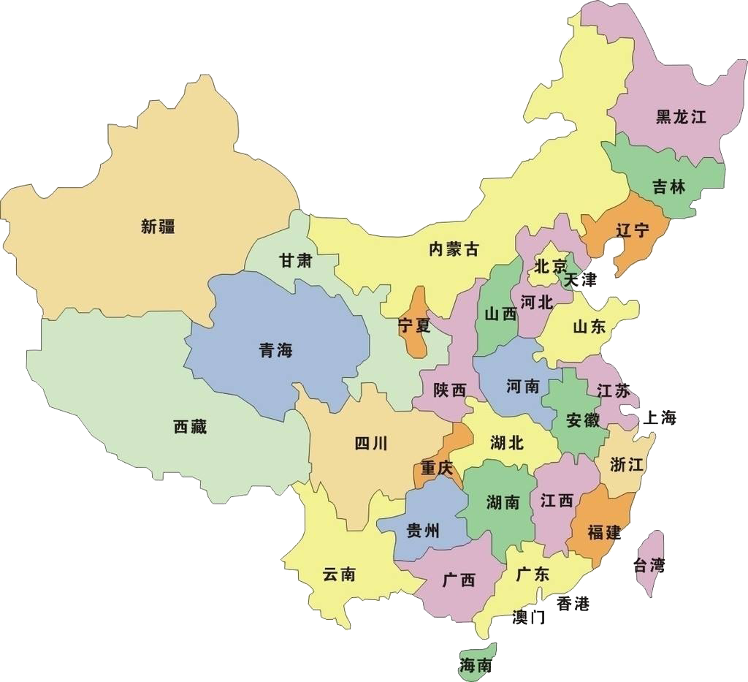
部分.N
对世界大部分国家而言，台湾是中国的一部分

Slide 22
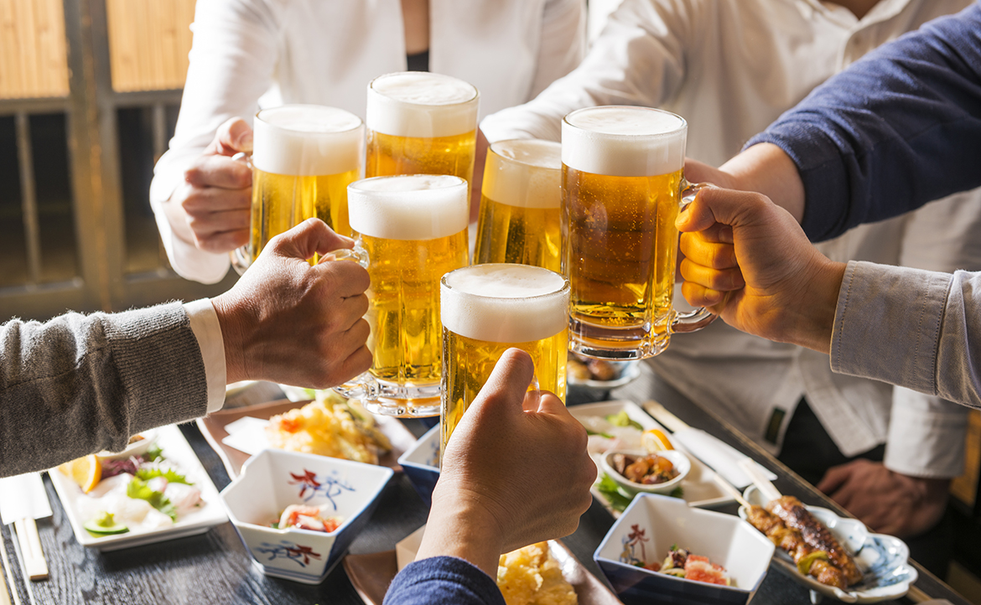
部分.N
喝酒是捷克生活中不可缺少的一部分

Slide 23

部分.N
这是他整部电影最喜欢的部分

Slide 24
你喜欢的戏剧、小说、电影和动画里面，
哪一部份是你最喜欢的呢?

Slide 25
有什么事情是你生活中不考缺少的一部份呢?

Slide 26
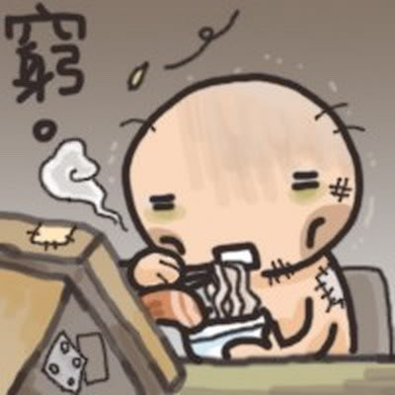
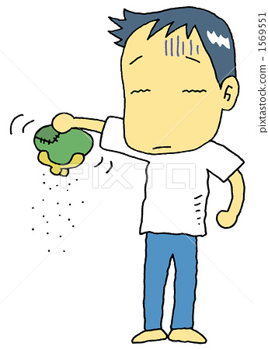
稍微.N
他觉得自己不是很穷，只是稍微有点穷

Slide 27

苦.N
这两款咖啡不一样，这杯咖啡的味道稍微苦一点，但是喝下去后会回甘(Huí gān)

Slide 28
你喜欢喝的饮料有什么味道呢?
稍微.N

Slide 29
省.N
中国有三十四个省，其中比较有名的是四川省和广东省等

Slide 30
如果你去中国，你想去中国哪一个省玩呢?

Slide 31

随着.prep
随着经济发展，这个国家大部分的人生活都变好了

Slide 32
，
随着
A
B
A
B

Slide 33

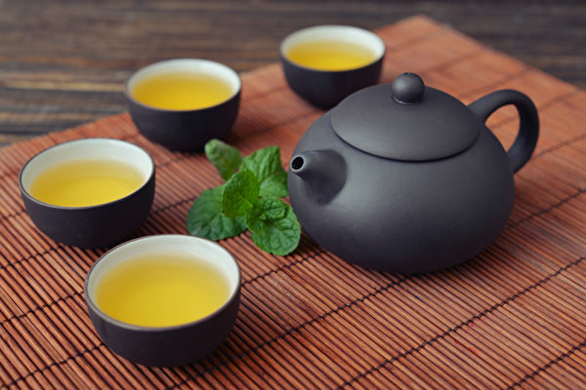
随着.prep
随着他对中国茶的认识增加，他越来越想喝了

Slide 34
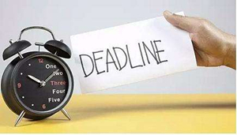

随着.prep
随着时间的接近，死线也越来越近了

Slide 35
讨论一下:
现在歌剧跟以前比发生了很多变化，也出现了很多新的戏剧和电影，你觉得随着时间的变化，未来戏剧会有什么变化呢?

Slide 36
